Slide 1
数据库期末总结
李友焕
湖南大学
liyouhuan@hnu.edu.cn

Slide 2
数据库系统的整体知识
当你学习一本书的时候，要把这本书学成一张纸，
你拿着这张纸，就能跟别人说出一本书
理解数据库
现实需求、数据库基本概念、数据库技术演进
使用数据库
DDL、DML、视图、触发器、存储过程、应用程序
管理数据库
事务（概念、性质、调度）、性能（查询优化、存储、索引）、安全
设计数据库
数据库设计：需求分析、概念设计、逻辑设计、关系规范化、物理层

Slide 3
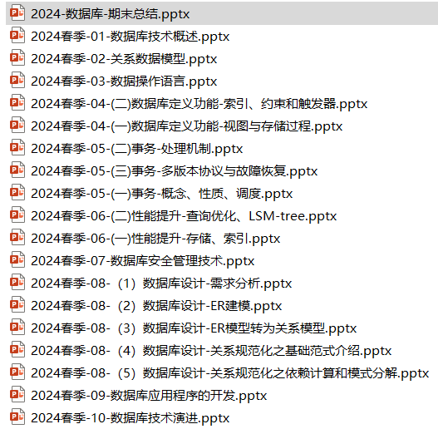
数据库系统的整体知识
②使用
③管理
①理解
④设计

Slide 4
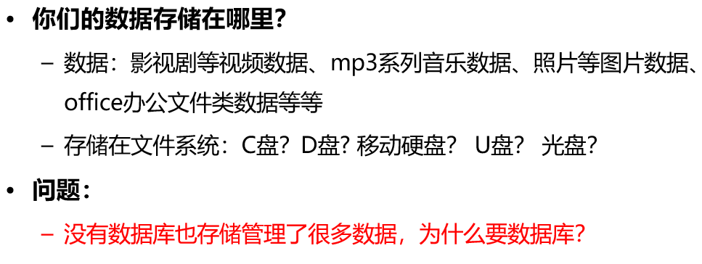
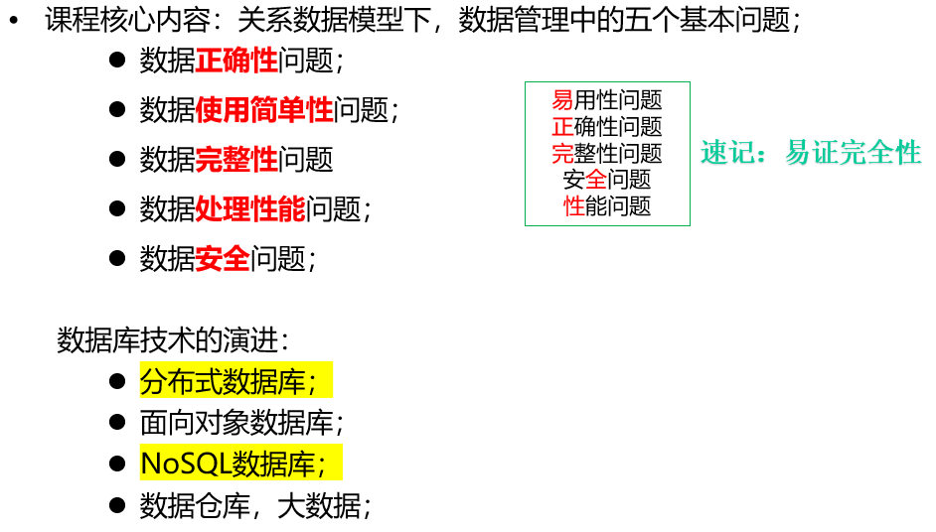
①理解数据库

Slide 5
层次结构：每个数据库 →含有多个表 → 每个表有多个行和列
①理解数据库
概念层面
推理
类
类的实例
归纳
表现层面
表的模式(Schema)
表的数据(data)
表名；｛列｝
<列：列名，数据类型，长度>
一行数据对应一个实例
一个实例对应一行数据
严格按类来组织数据：
一个数据只存一份
一个类对应一张表
一张表对应一个类

Slide 6

①理解数据库
数据库、数据库管理系统、数据库应用程序三者合起来构成数据库系统(Database System)
存储数据库并运行DBMS的计算机叫数据库服务器（Database Server）
网络
数据库服务器
操作系统
数据库
管理系统
数据库
数据库应用程序
用户

Slide 7
①理解数据库
应用程序
API接口：ODBC/JDBC
外模式
概念模式
内模式
Data access manager
驱动程序
SQL
SQL
DBMS 1
DBMS 2
Database 1
Database 2
Database server

Slide 8
①理解数据库
用户A应用A
用户B应用B
用户C应用C
用户D应用D
用户E应用E
外模式1
外模式2
外模式3
External schema
外模式／概念模式映射
概念模式
Conceptual schema
概念模式／内模式映射
内模式
Internal schema
概念模式 又称为 逻辑模式，或者直接称为 模式
数据库
三级模式结构及二级映像实现了数据库系统的数据独立性

Slide 9
①理解数据库
硬件：
计算机: CPU, 内存, 磁盘;
网络;
软件：
操作系统,
数据库管理系统(DBMS)
工具软件(Facilities )
应用软件.
数据（单元）:
Schema.
Data.
数据库系统的组成

Slide 10
①理解数据库
在数据库应用领域，从业人员角色有四种：
DBMS设计开发人员 (DBMS developer)；
数据库设计人员（database designer)；
数据库系统管理人员DBA (database Administrator)；
数据库应用程序开发人员(Application Developer)。

Slide 11
①理解数据库
数据库技术最初产生于20世纪60年代中期，根据数据模型的发展，可以划分为以下几个阶段：
第一代的网状、层次型数据库系统；
第二代的关系型数据库系统；
第三代的以面向对象模型为主要特征的数据库系统。
第四代以分布式处理、互联网应用为特征的大数据技术；

Slide 12
①理解数据库
关系数据库
1970，E. F. Codd. A Relational Model of Data for Large Shared Data Banks，将数据存表中，而不是在一个层次结构中，这样用户查询数据时，就不需要知道其数据结构。
IBM开发System R，证实了Codd的理论，导致了SQL出现；
1983年，SQL成为ANSI标准，1984年成为ISO标准；
James Gray提出了事务处理概念，解决可靠性问题；
微软1992推出ODBC， Sun 公司1994推出了JDBC。
1976年，Chen提出了基于实体-关系建模的数据库设计方法。
Codd等在1970s提出了验证表设计是否合理的五个范式；
关系模型，事务处理，数据库设计方法，SQL，ODBC/JDBC 是数据库技术发展的标志性成果，也是数据库技术的核心内容。

Slide 13
①理解数据库
全球知名数据库
Oracle公司的Oracle：大型DBMS，应用于商业，政府部门。运行稳定，性能优越，吞吐量大，处理大批量的数据，数据安全性与数据完整性控制。价格昂贵。Oracle 11G。
Microsoft的SQL Server，Windows平台上，大众化的DBMS，应用于中小型企业。事务处理功能，数据导出/导入功能。多种版本。
IBM公司的DB2：高端DBMS，价格昂贵，应用于银行、保险等可靠性要求很高的行业和领域。
MySQL：开源的DBMS。原开发者为瑞典的MySQL AB公司，Sun，Oracle。体积小、性能高、可靠性好、成本低，被广泛地应用于Internet上的中小型网站中。

Slide 14
①理解数据库
国产数据库
天津南大通用数据技术股份有限公司，GBASE，金融、电信
武汉达梦数据库有限公司，DM数据库，10多个行业
北京人大金仓信息技术股份有限公司，KingbaseES，质监，审计等行业中已取得了主角地位。
其它数据库产品：神通数据库，SequoiaDB数据库，Hubble数据库等。
腾讯，基于MySQL，研发出了TDSQL时序数据库，
华为，基于PosgreSQL，研发出了GaussDB数据库；
阿里巴巴，研发出了OceanBase数据库（蚂蚁），支撑支付宝业务
还研发了PolarDB云数据库（阿里）；

Slide 15
①理解数据库
Not Only SQL数据库
NoSQL数据库产品，面向互联网应用，强调数据库的高可扩展性，高可用性。
当前流行的NoSQL产品包括：
列存储型的HBASE；
文档型的MongoDB；
键值对型的Redis （全内存）RocksDB（磁盘）;
图数据模型的Neo4j;
时序数据库、对象数据库

Slide 16
①理解数据库
分布式数据库
同构系统/ 异构系统，自治系统，邦联系统.
目的:
实现信息资源共享;
提高数据处理性能;
实现容错，保证可用性；
实现数据操作的简单性；
复制透明(Replication Transparency)
网络透明(Network Transparency)
分段透明(Fragmentation Transparency)
Start
透明:用户感知不到
Abort
Ready
二阶段提交协议（Two-phase Commit，即2PC）
Abort
Commit

Slide 17
①理解数据库
曾经沧海难为水
预习一小时
除非极端情况，必须保证前一天的一小时预习
课后温习
巩固核心知识
能力提升
有长远规划的同学可以找扩招资料，比如NoSQL各种类型的网络资料了解
对相关数据库产品进行试用，参与数据库设计比赛
明确自己对数据库的兴趣之后，参与科研项目

Slide 18
②使用数据库
数据模型
数据模型是指描述数据，数据间的关系，对数据的约束，的有关概念。数据模型包括数据结构，数据完整性约束，数据运算三个部分。其目的是提供一个框架，实现数据操作简单容易，做到数据正确，完整，安全。
关系(Relation)数据模型。关系(Relation)是来自数学的概念，通俗的说法，就是表。
数据结构：二维表；
数据完整性约束：实体，引用，域，业务规则；
数据运算：关系代数；

Slide 19
②使用数据库
关系特性
1) 在一个数据库中，表的名字要唯一，不能出现同名的表.
2) 在一个表中，列的名字要唯一，不能出现同名的列.
3) 每行数据表达一个实例，一个实例在表中只有一行数据；
一个数据在数据库中只存一份
4) 表中的列具有对等性，没有等级区别.
5) 表中的行具有对等性，没有先后概念；
不同的列可来自同一域，每列必须有不同的属性名
行列的顺序无关紧要

Slide 20
②使用数据库
关系是一组域的笛卡尔积子集
域（Domain）
一组值的集合，这组值具有相同的数据类型
如整数的集合、字符串的集合、全体学生的集合
笛卡尔积（Cartesian Product）
一组域D₁ , D₂ ,…, D_{n}的笛卡尔积为:
D₁×D₂×…×D_{n} = {(d₁ , d₂ , … , d_{n}) | d_{i}∈D_{i} , i=1,…,n}
笛卡尔积的每个元素(d₁ , d₂ , … , d_{n})称作一个n-元组（n-tuple）
元组的每一个值d_{i}叫做一个分量（component）
若D_{i}的基数（|D_{i}|）为m_{i}，则笛卡尔积的基数为

Slide 21
②使用数据库
各种键
超键（Super Key） （键也成为 码，如 超码）
关系中的一个属性组（含有1个或多个列的组），其值能唯一标识一个元组（即：行）。这样的属性组称作该关系的超键
候选键（Candidate Key）
满足特殊条件的超键：如果一个超键删除任何一个属性后都不再是超键，则该键为该关系的候选键。即子集都不是超键的超键为候选键
任何一个候选键中的属性称作主属性（Prime Attribute）
不属于任何一个候选键中的属性称作非主属性
主键（Primary Key） （键也成为 码，如 主码）
进行数据库设计时，从一个关系中的多个候选键中选定一个作为主键
除主键外的其它候选键称为该关系的唯一键（Unique Key）或替代键（Alternate Key）
外键（Foreign Key）
关系中的一组属性，这组属性在其它表中是主键（即明确指定的某个候选键）。

Slide 22
②使用数据库
主键、外键定义
CREATE TABLE Enroll (
sno CHAR(12) NOT NULL,
cno CHAR(8) NOT NULL,,
semester CHAR(6),
tno CHAR(7) ,
classNo CHAR(2) ,
score SMALLINT
PRIMARY KEY (sno, cno, semester)
FOREIGN KEY (sno) REFERENCES student(sno)
FOREIGN KEY (cno) REFERENCES Course(cno)
FOREIGN KEY (tno) REFERENCES Teacher(tno)
);

Slide 23
完整性约束
②使用数据库
为了维护数据完整性，DBMS需要做到以下三点：
提供一种机制来定义约束条件，满足这些条件能够确保数据完整性（如：定义主键就是为了保证行不重复）
提供完整性检查方法（如：检查主键对应的取值是否已经存在）
提供违约处理的办法（如：如果主键对应的取值重复，则拒绝插入）
确保完整性的约束（constraints)分类
实体完整性（约束)：每个表有主键，并且作为主键的一个或多个列对应的取值唯一（不重复），同时主键中任一列对应的取值不能是null； 关系模型的实体完整性约束是通过主键Primary key来定义； 现实意义中，主键是标识实体的，不能为空是基本要求
参照完整性（约束）：任何外键的值，要么是null，要么是存在于另一张表中主键的值。确保不会引用一个不存在的值；关系模型的参照完整性约束是通过外键Foreign key来定义
域完整性（约束）：每一列要有明确的数据类型、数据格式和取值范围、以及是否可以为null。
用户自定义完整性（约束）：针对某一具体应用的数据必须满足的语义要求。例如，家庭地址数据中，地址相同的两行，其邮政编码也必须相同。又如：列值唯一性，学院编码是主键，学院名称不是主键的一部分，但学院名称也必须保持唯一性，这个唯一性是现实语义上不同学院不能重名，列唯一性在关系模型中用unique关键字指明某列取值唯一。
系统支持
实体完整性和参照完整性由系统自动支持
DBMS直接支持，即Primary Key和Foreign Key的功能
系统提供定义和检验 用户所定义的完整性 的机制
DBMS提供机制，让用户描述约束条件和处理办法

Slide 24
②使用数据库
关系代数
由操作数 (operands）和操作符(operators).组成
Input： one or two relations.
Output： a relation.
关系代数特性：输入是关系，输出也是关系；
一元运算(Unary operations) - one relation as input
二元运算(Binary operations) - two relations as input
relational algebra expression.

Slide 25
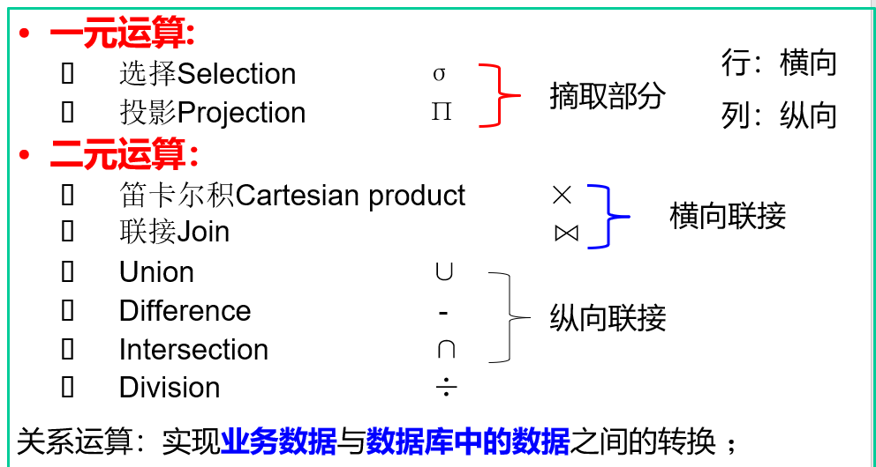
②使用数据库
关系代数中的运算
理解ppt和教材的各种关系运算需求及其代数表达（除法可做基本了解）

Slide 26
②使用数据库
查询：select
基本结构
select A₁ , A₂ , … , A_{n}
from r₁ , r₂ , … , r_{m}
where P
⇔
∏A₁ , A₂ , … , A_{n}(σ_{p}(r₁ × r₂ × … × r_{m}))
目标列,顺序有别
SQL规范中，select 的结果允许重复

Slide 27
②使用数据库
分组统计
先对查询结果，选定某一字段或者某些字段（叫分组字段）进行分组：对查询结果的行，将分组字段的值相同的行放在一起构成一个组。于是，可能会形成多个组。再对每个组分别进行统计.
分组命令
group by 列名 [having 条件表达式]
group by将表中的元组先按指定列上值相等的原则分组，然后在每一分组上使用聚集函数，得到单一值
having则对分组进行额外选择，只将聚集函数作用到满足条件的分组上
Having和Where的区别？
Having的粒度是分组， 而Where的粒度是行

Slide 28
②使用数据库
in子查询
in 子查询
表达式 [not] in （子查询）
判断表达式的值是否在子查询的结果中
示例
列出张军和王红同学的所有信息
select *
from S
where SNAME in
(‘张军’, ’王红’)

Slide 29
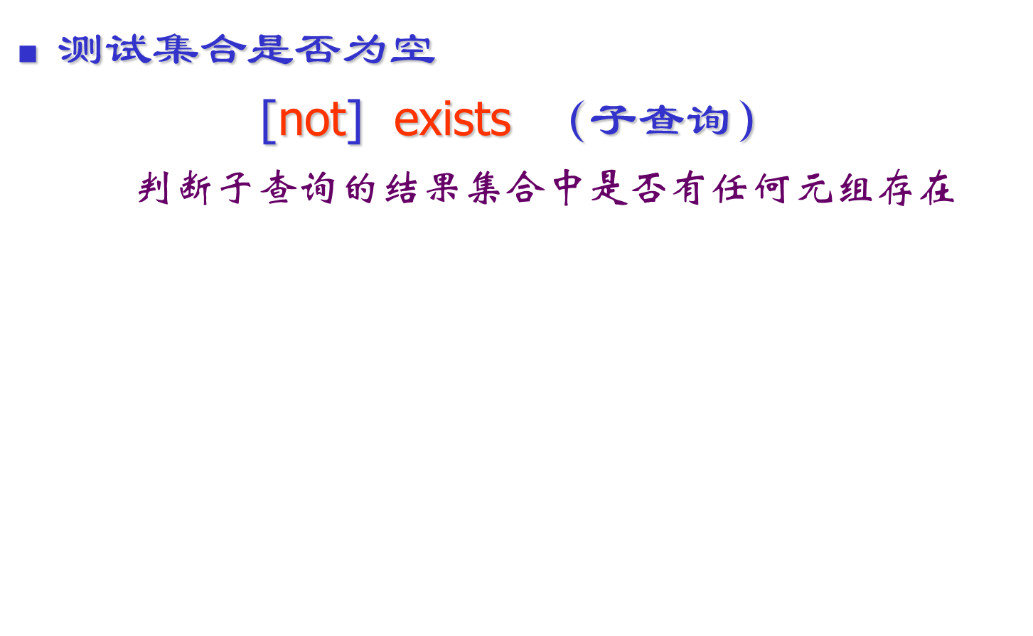
②使用数据库
exists 子查询
in后的子查询与外层查询无关，每个子查询执行一次，而exists后的子查询与外层查询有关，需要执行多次，称之为相关子查询

Slide 30
②使用数据库
关系的连接
连接类型 | 连接条件
inner join left outer join right outer join full outer join | on <谓词>
(R cross join S) as T
两个关系的笛卡儿积

Slide 31
②使用数据库
插入操作
命令
insert into 表名 [（列名[，列名]…]
values （值 [，值]…）
插入一条指定好值的元组
insert into 表名 [（列名[，列名]…]
（子查询）
插入子查询结果中的若干条元组

Slide 32
②使用数据库
更新操作
命令
update 表名
set 列名 = 表达式 | 子查询
列名 = [，表达式 | 子查询]…
[where 条件表达式]
指定对哪些列进行更新，以及更新后的值是什么
示例
老师工资上调5%
update PROF
set SAL = SAL * 1.05

Slide 33
②使用数据库
删除操作
命令
delete from 表名 [where 条件表达式]
从表中删除符合条件的元组，如果没有where语句，则删除所有元组
示例
清除所有选课记录
delete from SC

Slide 34
②使用数据库
SQL函数
getdate( )：返回系统的当前日期
datepart( datepart, date )：返回date中的datepart部分
datepart( dd, '11/23/2008') = 23
datepart( yy, getdate( )) = 2009
day( date )，month( date )，year( date )：分别返回date中的“日”“月”“年”日期部分
day('11/23/2009') = 23
month ('11/23/2009') = 11
year (getdate( )) = 2009

Slide 35
②使用数据库
SQL函数
datediff( datepart, startdate, endate )：按照datepart返回两个日期startdate和endate之差
datediff (mm, ‘8/1/2005’, getdate ())返回2005年8月1日和当前日期之间相隔的月数
dateadd(datepart, number, date)：将number加到date的datepart部分上
dateadd(dd, 20, '11/23/2009') = '12/13/2009'

Slide 36
②使用数据库
SQL相关概念
Structured Query Language(SQL) 是访问关系型数据库的国际标准语言；
SQL 由数据定义语言 Data Definition Language (DDL) 和数据操作语言 Data Manipulation Language (DML)构成.
用户使用Data definition language (DDL) 来只表达如下操作:
Create, Alter, and Drop table's Schema
Define and Enforce integrity constraints ;
Enforce security restrict;
Implement the simplicity of manipulation；
用户使用 Data manipulation language (DML) 来只表达如下操作:
Insert, Update, delete, query, statisitics rows (records) in table(s);

Slide 37
②使用数据库
索引创建
格式
create [unique] [cluster] index 索引名
on 表名 (列名 [asc/desc] [ , 列名asc/desc]]…)
unique：唯一性索引，不允许表中不同的行在索引列上取相同值。若已有相同值存在，则系统给出相关信息，不建此索引。系统拒绝违背唯一性的插入、更新
cluster：聚簇索引，表中元组按索引项的值排序并物理地聚簇在一起（索引码到指针的则是非物理聚簇）。一个基本表上只能建一个聚簇索引
asc/desc：索引表中索引值的排序次序，缺省为asc
索引的删除
drop index 索引名

Slide 38
②使用数据库
完整性约束
数据完整性的四大保障措施：
主键约束；
外键约束；
域约束；
业务规则约束；
约束类型
primary key
unique
foreign key
check
default

Slide 39
②使用数据库
唯一性
primary key与unique
通过唯一性索引支持
它们有何区别？
一个带有唯一性声明的属性上有多少个null?
不限制
create table t1(
col1 int unique,
col2 int,
col3 int,
unique(col2,col3)
)
Col1 | Col2 | Col3
1 | 3 | 4
2 | 5 | null
null | 6 | null

Slide 40
②使用数据库
外键约束
CREATE TABLE Enroll (
sno CHAR(12) NOT NULL,
cno CHAR(8) NOT NULL,
semester CHAR(7),
tno CHAR(7),
classNo CHAR（2）；
grade SMALLINT
PRIMARY KEY (sno, cno, semester)
FOREIGN KEY (sno) REFERENCES student(sno) ON DELETE CASCADE
FOREIGN KEY (cno) REFERENCES course(cno)
FOREIGN KEY (tno) REFERENCES teacher(to)
);

Slide 41
②使用数据库
外键的删除设定
foreign key
作为主码的关系称为基本关系，作为外码的关系称为依赖关系
删除基本关系元组
RESTRICT方式
只有当依赖关系中没有一个外码值与要删除的基本关系的主码值相对应时，才可以删除该元组，否则系统拒绝此删除操作
CASCADE方式
将依赖关系中所有外码值与基本关系中要删除的主码值所对应的元组一起删除
SET NULL方式
删除基本关系中元组时，将依赖关系中与基本关系中被删主码值相对应的外码值置为空值

Slide 42
②使用数据库
check约束
全局约束
全局约束涉及多个属性间的或多个关系间的联系
create table SC
(S# CHAR(4),
C# CHAR(4),
GRADE SMALLINT,
primay key (S#, C#),
check(S# in (select S# from S)),
check(C# in (select C# from C)))
如果S中删除元组，不会触发CHECK子句，只有对SC表的更新才会触发

Slide 43
②使用数据库
触发器实现业务规则约束
BEFORE触发器在语句开始做任何增删改之前被触发
触发器表sys_trigger：
先判断商品数量，再插入订单
Table Name | Table Type | Operation Type | Field Name | Trigger Type | TriggerName | Trigger Code
enroll | table | INSERT | null | BEFORE | enroll_insert | ....
teacher | table | UPDATE | salary | AFTER | salary_update | ....
staff | view | INSERT | null | INSTEAD OF | transfer_insert
staff | view | DELETE | null | INSTEAD OF | transfer_delete
AFTER触发器则在语句做完所有增删改之后被触发
INSTEAD OF触发器只能被定义在视图上
触发的语句晚于监视的增删改，无法影响前面的增删改动作
因为视图本身不能被直接修改，而是需要使用"Instead of"触发器来将修改转换为修改底层表
先插入数据，再给某些列加default值

Slide 44
②使用数据库
写触发器
CREATE TRIGGER trigger_insertEnroll
BEFORE INSERT ON enroll
REFERENCING NEW ROW AS new
FOR EACH ROW
BEGIN
creditAll integer
SELECT SUM(credit) INTO creditAll FROM course WHERE courseId IN (SELECT courseId FROM enroll WHERE studentId = @new.studentId AND semester =@new.semester) OR courseId = @new.courseId;
WHEN (creditAll > 25 )
raise_application_error(20000, '这个学期已经选修学分' + @ creditAll);
END;
通过网络学习如何写触发器，尤其找例题和看解答

Slide 45
②使用数据库
触发器例子
CREATE TRIGGER trigger_insertBooking
BEFORE INSERT ON booking
REFERENCING NEW ROW AS new
FOR EACH ROW
BEGIN
WHEN( EXIST SELECT hotelNo, roomNo FROM booking WHERE hotelNo = newrow.hotelNo AND roomNo =@new.roomNo AND dateTo >=@ new.dateFrom AND dateFrom <= @new. dateTo)
raise_application_error(20000, '这个预订与已有预订有重叠');
END;

Slide 46
②使用数据库
触发器又一例子
CREATE TRIGGER cheatingEmployee
AFTER UPDATE OF salary ON Emp
REFERENCING
OLD ROW AS old
NEW ROW AS new
FOR EACH ROW
WHEN (@new.salary > @old.salary*1.1)
INSERT INTO auditEmp
VALUES (@new.eno, date(now()), @new.salary,
@old.salary);

Slide 47
②使用数据库
表创建
基本表的定义（CREATE）
格式
create table 表名（
列名 数据类型 [default 缺省值] [not null] [unique]
[，列名 数据类型 [default 缺省值] [not null]]
……
[，primary key（列名 [，列名] …）]
[，foreign key （列名 [，列名] …）
references 表名 （列名 [，列名] …）]
[，check（条件）]）

Slide 48
②使用数据库
表修改
修改基本表定义（ALTER）
更改、添加、除去列和约束
格式：
alter table 表名
[add 子句] 增加新列和约束
[drop 子句] 删除列和约束
[modify 子句] 修改列定义
示例
alter table S add LOCATION char[30]

Slide 49
②使用数据库
视图
定义视图
create view view_name[(列名[，列名] …)]
as （查询表达式）
[with check option]
视图的属性名缺省为子查询结果中的属性名，也可以显式指明
with check option指明当对视图进行insert，update时，要检查是否满足视图定义中的条件
撤消视图
drop view view_name

Slide 50
②使用数据库
视图
CREATE VIEW staff (deptname, e_no,name,job, birthday)
AS
SELECT dname,e_no,emp.name, title, bdate
FROM emp, dept
WHERE emp.d_no = dept.dno
AND DeptName = ‘Accounting';

Slide 51
②使用数据库
存储过程
CREATE PROCEDURE my_students( @semesterV IN VARCHAR, @courserV IN VARCHAR, @teacherV IN VARCHAR）AS
BEGIN
SELECT studentNo, name, class
FROM student AS S, enroll AS E, course AS C, teacher AS T
WHERE S.studentNo = E.studentNo
AND C.courseNo = E.courseNo
AND T.teacherNo =E.teacherNo
ANDＣ.name = @courseV
AND Ｅ.semester =@semesterV
AND T.name=@teacherV;
END;
用户：CALL my_students( ‘2014/01’,’数据库系统’ , ‘杨金民’);

Slide 52
②使用数据库
应用程序
JDBC
ODBC
安全威胁
SQL注入（参数化SQL语句/函数）
HTML注入（去除标签函数）
抵赖（加密）
非法数据访问（审计）

Slide 53
③管理数据库
参考ppt自学

Slide 54
④设计数据库
设计过程
确定存储哪些数据，建立哪些应用，常用的操作及对象有哪些等
需求分析
ER模型
UML
对需求分析所得到数据的更高层的抽象描述
概念数据库设计
将概念模型所描述的数据映射为某个特定的DBMS模式数据
逻辑数据库设计
物理数据库设计

Slide 55
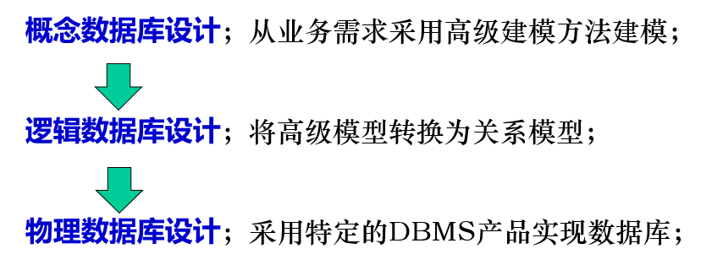
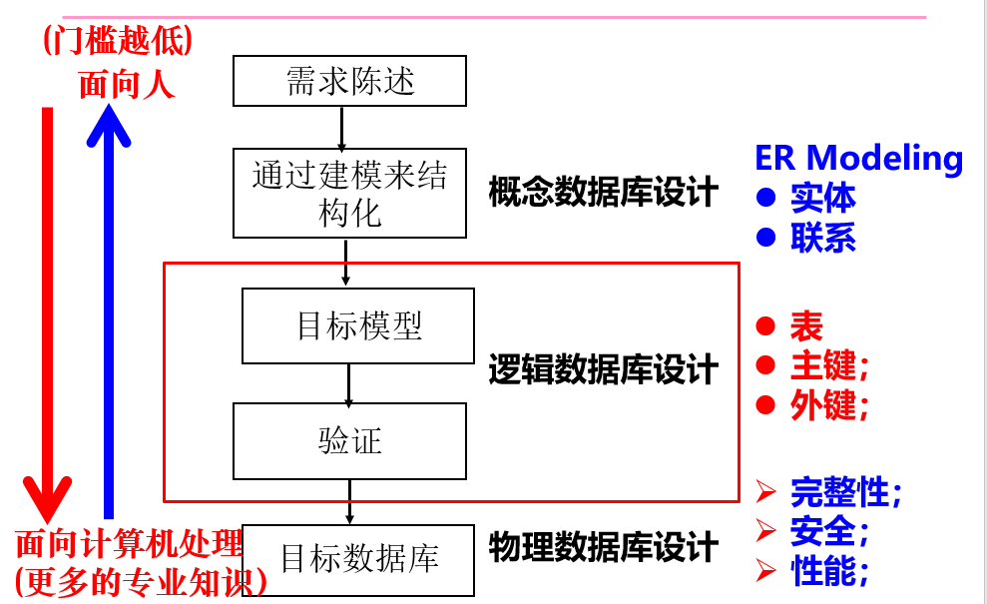
阶段描述
④设计数据库
设计方法学:
需求表述；
E-R 建模; （Entity Relation）
将ER model 映射成 relation model;
采用一个数据库管理系统，实现一个数据库，搭建起一个数据库服务器;

Slide 56
ER建模
④设计数据库
历史
Ｅ-Ｒ模型：Entity-Relationship Model
1976年，Peter Chen提出Ｅ-Ｒ模型，用Ｅ-Ｒ图来描述概念模型
ER眼中的世界
世界是由一组称作实体的基本对象和这些对象之间的联系构成的

Slide 57
ER建模
④设计数据库
实体(Entity)
客观存在并可相互区分的事物叫实体
如学生张三、工人李四、计算机系、数据库概论
属性(Attribute)
实体所具有的某一特性
一个实体可以由若干个属性来刻画
例如，学生可由学号、姓名、年龄、系等组成
域(Domain)
属性的取值范围
例如，性别的域为（男、女），月份的域为１到１２的整数

Slide 58
ER建模
④设计数据库
联系(Relationship)
实体之间的相互关联
如学生与老师间的授课关系，学生与学生间有班长关系
联系也可以有属性，如学生与课程之间有选课联系，每个选课联系都有一个成绩作为其属性
元或度（Degree）
参与联系的实体集的个数称为联系的元
如学生选修课程是二元联系，供应商向工程供应零件则是三元联系

Slide 59
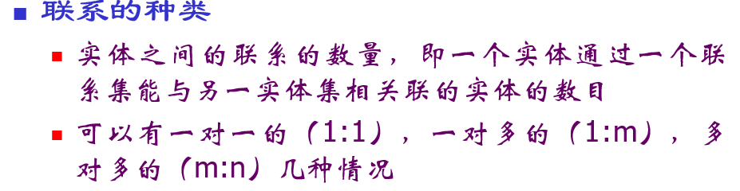
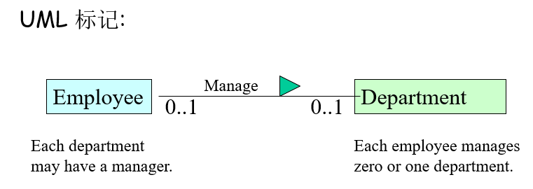
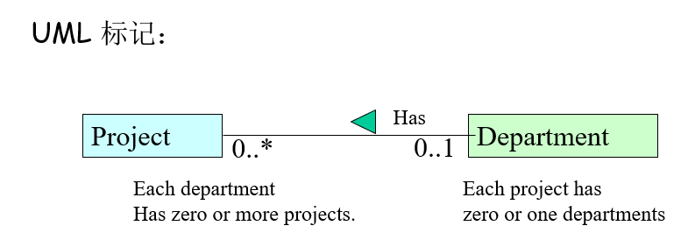


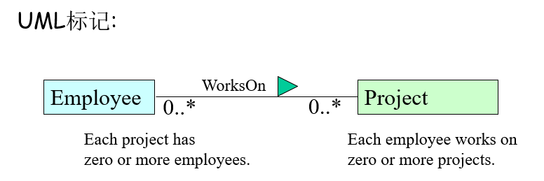

ER建模
④设计数据库

Slide 60
ER建模
④设计数据库
多元关系中的约束标记方法
对于多元关系，它至少有三个端，当标记某一端的约束时，其它端的实例对象数都设为1，然后从最悲观和最乐观视角来确定约束。 当标注Staff的参与情况时，假设Branch出一个，Client也出一个，再来决定参与情况
Staff
Register
Branch
1..1
1..1
0..*
Client
For each Branch/Staff combination,
have zero or more clients.

Slide 61
ER建模①：标识实体
④设计数据库
Teacher
Course
Student
Department

Slide 62
ER建模②：标识关系
④设计数据库
Teach
Enroll
Teacher
Course
Student
Offer
Has
Has
Department

Slide 63
ER建模③：标识属性
④设计数据库
实体的属性 + 联系的属性
Teacher
Teach
Course
Enroll
Student
tName
tId
sex
rank
emails[1..2]
cName
cId
hours
textbook
sName
sId
sex
birthDate address
semester
class_no
semester
grade
Offer
Has
Department
Has
collegeName
location

Slide 64
ER建模④：标识实体约束
④设计数据库
Teacher
Teach
Course
Enroll
Student
tName
tId{PK}
sex
rank
emails[1..3]
cName
cId{PK}
hours
textbook
sName
sId{PK}
sex
birthDate address
semester
classroom
semester
grade
Offer
Has
College
Has
collegeName{PK}
location

Slide 65
ER建模⑤：标识关系约束
④设计数据库
Teacher
Teach
Course
Enroll
Student
1..*
0..*
0..*
0..*
tName
tId{PK}
sex
rank
emails[1..3]
cName
cId{PK}
hours
textbook
sName
sId{PK}
sex
birthDate address
semester
class_no
semester
grade
1..*
1..*
0..*
Offer
1..1
Has
1..1
Department
1..1
Has
collegeName{PK}
location

Slide 66
ER图转换关系模式
④设计数据库
将ER 图(diagram) (数据库概念模型）转换成对应的关系模式（数据库逻辑模型）有七个步骤；转换可由机器自动完成。
得到关系模式后，采用范式对得到的关系模式进行合理性验证。验证之后，对照业务需求逐一检查，看设计是否能够满足业务需求。不行的话，对设计(ER图）进行调整和完善。

Slide 67
转换对照
④设计数据库
 | ER Model | Relational Model
1 | 概念模型 | 逻辑模型
2 | Entity Type | Relation
3 | 1:1 or 1:N Relationship Type | 外键
4 | M:N Relationship Type | Relation（组合主键，外键）
5 | n-ary Relationship Type | Relation（组合主键，外键）
6 | Multi-valued attribute | Relation（组合主键，外键）
7 | 主键属性 | 主键

Slide 68
七个转换步骤
④设计数据库
第一步: 将每个强实体转换成一个关系(Relation)
第二步: 将每个弱实体转换成一个关系(Relation)
第三步: 处理一对一关系
第四步: 处理一对多关系
第五步: 处理多对多关系
第六步: 处理多值属性
第七步: 处理度≧3的关系(Relationship)

Slide 69
关系规范化
④设计数据库
函数依赖
设R(U)是属性集U上的关系模式（概念层次），X , Y ⊆ U， r是R(U) 上的任意一个关系（逻辑层次），如果成立
对∀t , s ∈ r，若t[X] = s[X]，则t[Y] = s[Y]
那么称“X函数决定Y”，或“Y函数依赖于X”，记作X→Y
称X为决定因素
如S# → SN， （S#，C#）→ G

Slide 70
关系规范化
④设计数据库
如果X → Y，但Y ⊄ X，则称其为非平凡的函数依赖，否则称为平凡的函数依赖
如（S#，SN）→ SN是平凡的函数依赖
课后思考：一个关系模式有n个属性，那么在它上面成立的所有可能的函数依赖有多少个？非平凡的函数依赖又有多少个？

Slide 71
关系规范化
④设计数据库
在R(U)中，如果X→Y，且对于任意X的真子集X'，
都有 ，则称Y对X完全函数依赖，记作
X' → Y
X Y
否则称为Y对X部分函数依赖，记作
X Y
完全地： Fully
部分地： Partially
（S#，C#） G
（S#，C#） SN

Slide 72
关系规范化
④设计数据库
在R(U)中，如果：
X → Y，Y → Z，Y → X，且Z ⊆ Y
则称Z对X传递函数依赖
S# → SD，SD → DEAN

Slide 73
关系规范化
④设计数据库
U： 属性集 F： 依赖关系
超键：设K为R< U , F >的属性或属性组，若K→ U，则称K为R的超键
候选码：设K为R< U , F >的超键，若K U，则称K为R的候选键
主属性（prime attribute）：存在于任意一个候选键中的属性，都称作主属性，其它属性（即不存在与任何候选键中的属性）称为 非主属性（non-prime attribute)

Slide 74
关系规范化
④设计数据库
数据库规范化 （2024学期，只会考到前4个范式，即到BC范式）
是根据一系列所谓的规范形式（范式，Normal form) 构建、完善关系数据库的过程，目的是减少数据冗余，提高数据完整性。
定义
范式是对关系的不同数据依赖程度的要求
通过模式分解将一个低级范式转换为若干个高级范式的过程称作规范化（概念的纯粹化）
1NF
实际上你可以把范式粗略地理解为数据表结构所需要符合的某种标准级别
低级范式就是低级级别
高级范式就是高级级别
2NF
3NF
BCNF
4NF
5NF

Slide 75
关系规范化：1NF
④设计数据库
定义
关系中每一分量不可再分。即不能以集合、序列等作为属性值
S# | C#
S1 | C1
S1 | C2
S1 | C3
S# | C#
S1 | {C1，C2，C3}
1NF
对象－关系数据库
嵌套关系
传统数据库
平面关系

Slide 76
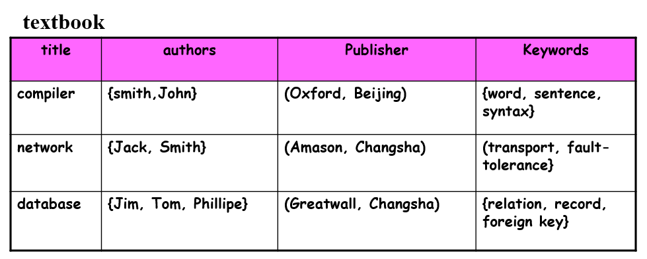
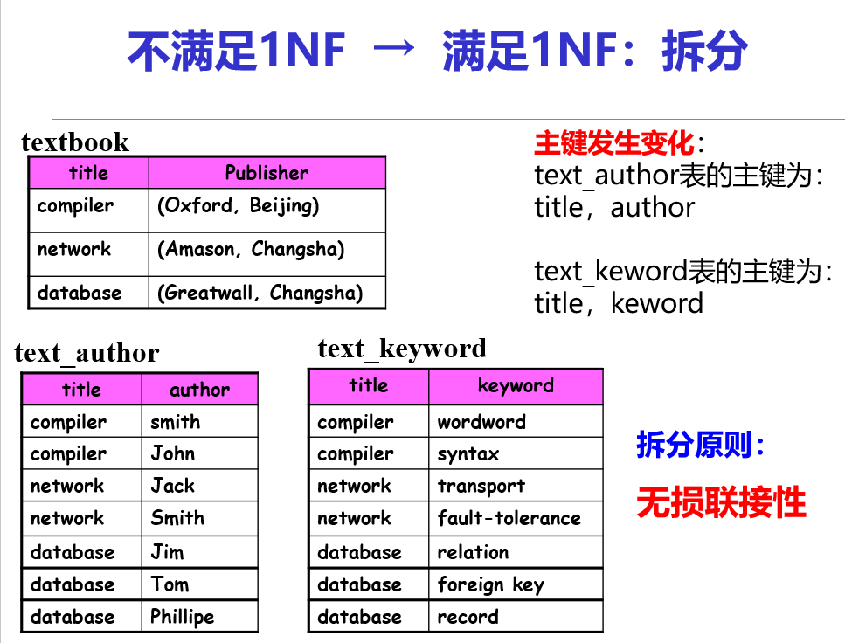
关系规范化：1NF
④设计数据库

Slide 77
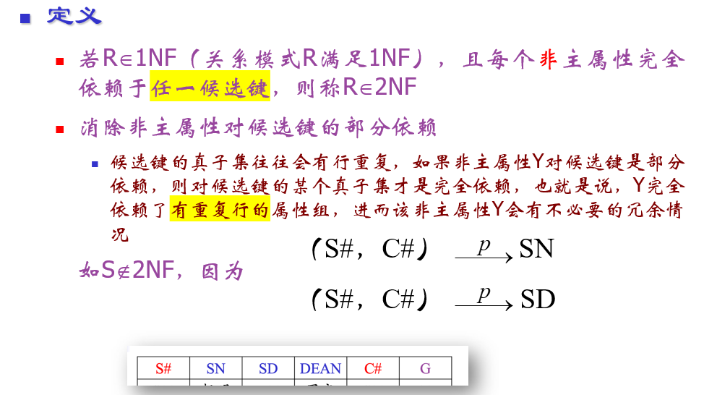
关系规范化：2NF
④设计数据库

Slide 78
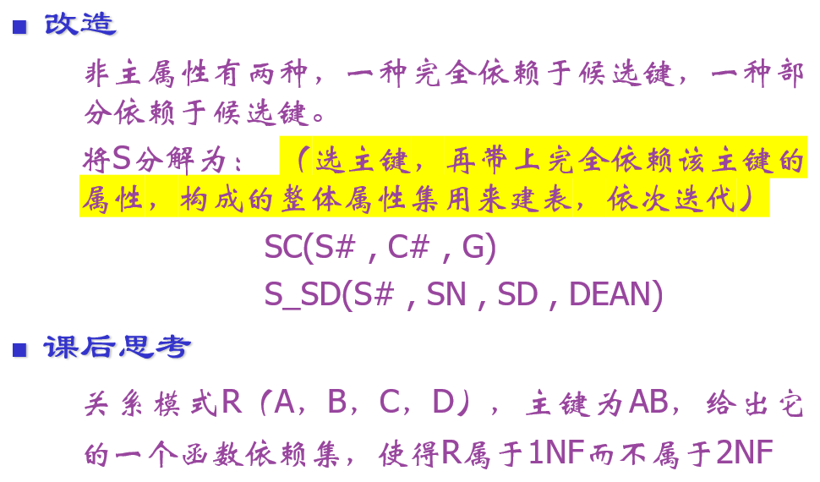
关系规范化：2NF
④设计数据库

Slide 79
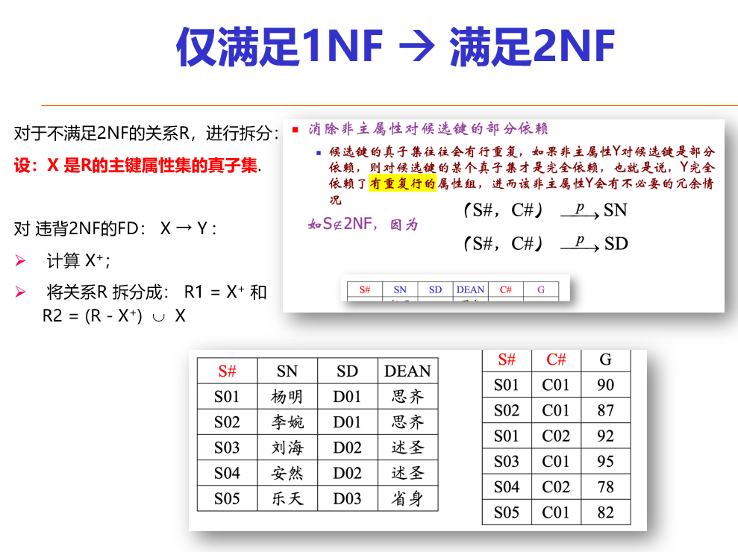
关系规范化：2NF
④设计数据库

Slide 80
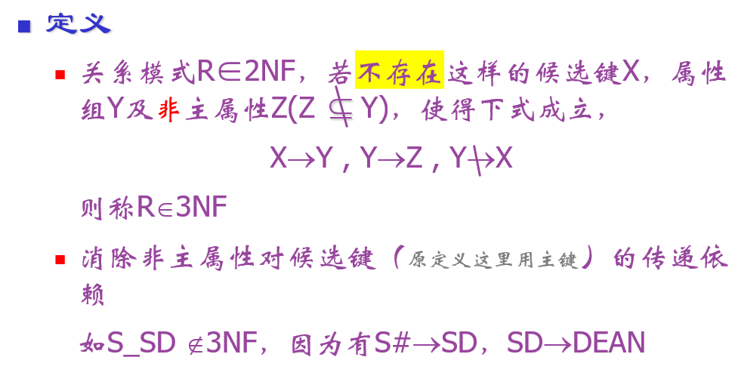
关系规范化：3NF
④设计数据库

Slide 81
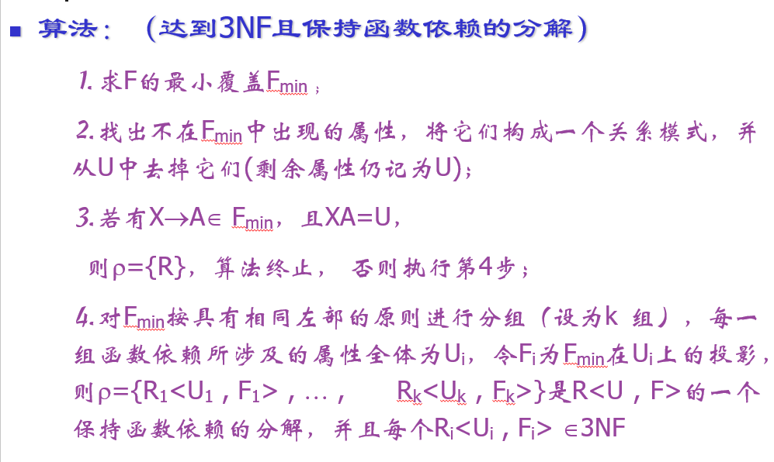
关系规范化：3NF
④设计数据库

Slide 82
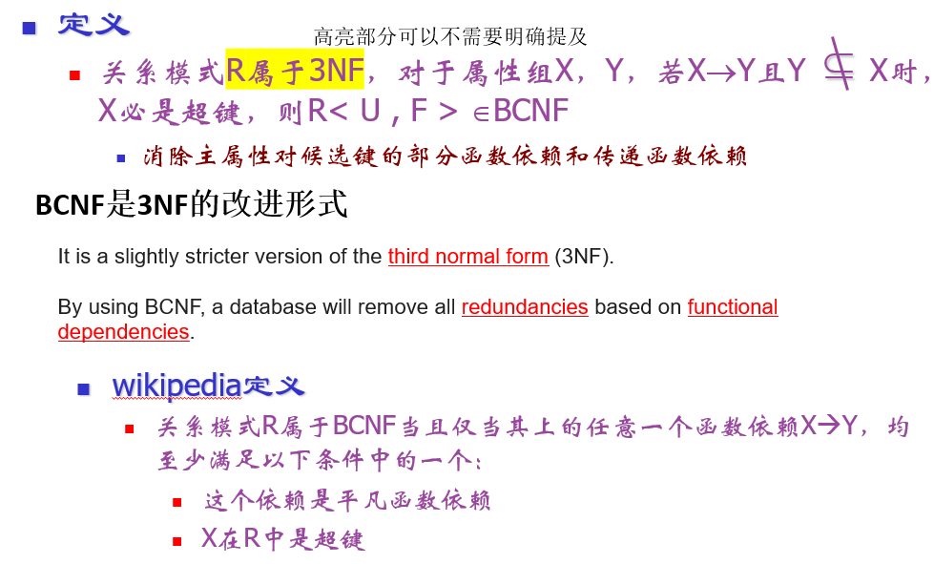
关系规范化：BCNF
④设计数据库
配合ppt例子进行理解

Slide 83
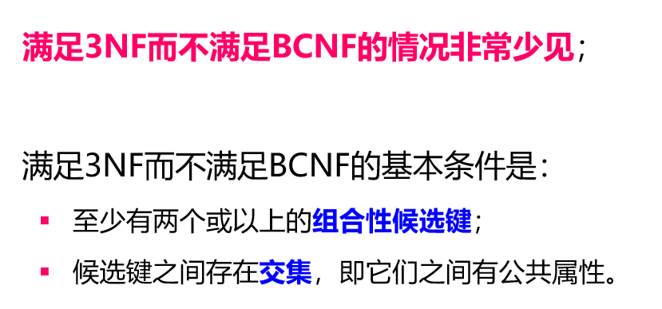
关系规范化：BCNF
④设计数据库
分解到3NF大概率就满足了BCNF

Slide 84
函数依赖的推理
④设计数据库
逻辑蕴涵
Armstrong公理系统
闭包的计算
函数依赖的等价和覆盖
函数依赖理论及其在数据库设计合理性验证中的五个应用

